Slide 1
Tiết 29-30. Bài 16:
Các cấu trúc điều khiển
Giáo viên: Lê Thị Anh Phương

Slide 2
1. Cấu trúc tuần tự, cấu trúc rẽ nhánh
Hoạt động nhóm
N1: Hãy nêu sơ đồ cấu trúc tuần tự
N2:Hãy nêu sơ đồ cấu trúc rẽ nhánh dạng thiếu
N3: Hãy nêu sơ đồ cấu trúc rẽ nhánh dạng đủ.

Slide 3
1. Cấu trúc tuần tự, cấu trúc rẽ nhánh
Cấu trúc tuần tự: Thực hiện từ bước đầu tiên đến bước cuối cùng (kết thúc) theo thứ tự.
Cấu trúc rẽ nhánh: Kiểm tra điều kiện đúng hay sai. Nếu đúng sẽ thực hiện tiếp, nếu sai sẽ dừng thuật toán.

Slide 4
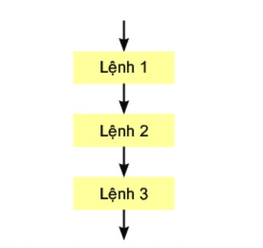
1. Cấu trúc tuần tự, cấu trúc rẽ nhánh
Cấu trúc tuần tự thực hiện lần lượt các lệnh theo trình tự từ:
Lệnh 1
Lệnh 2
Lệnh 3
Hình 6.6 Sơ đồ khối mô tả cấu trúc tuần tự.

Slide 5
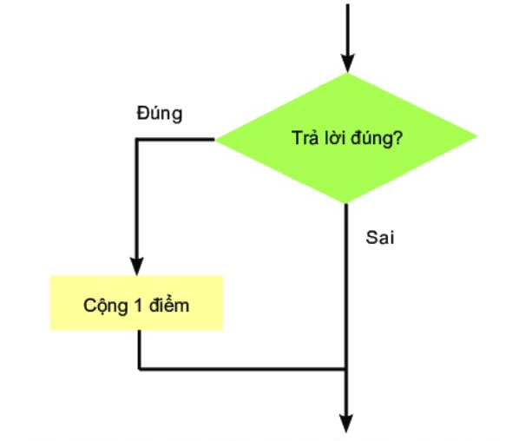
1. Cấu trúc tuần tự, cấu trúc rẽ nhánh
Cấu trúc rẽ nhánh dạng thiếu:
Nếu Điều kiện trả lời đúng thì thực hiện Lệnh cộng 1 điểm.
Hình 6.7 Sơ đồ khối mô tả cấu trúc rẽ nhánh dạng thiếu.

Slide 6
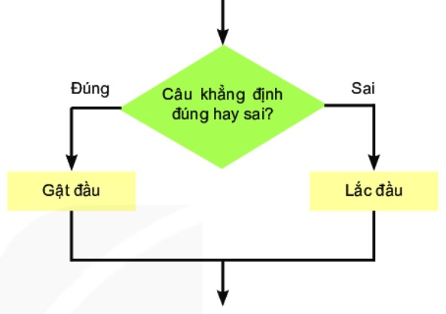
1. Cấu trúc tuần tự, cấu trúc rẽ nhánh
Cấu trúc rẽ nhánh dạng đủ:
Nếu Điều kiện câu khẳng định đúng thì thực hiện Lệnh gật đầu.
Nếu Điều kiện câu khẳng định sai thì thực hiện Lệnh lắc đầu
Hình 6.8 Sơ đồ khối mô tả cấu trúc rẽ nhánh dạng đủ.

Slide 7
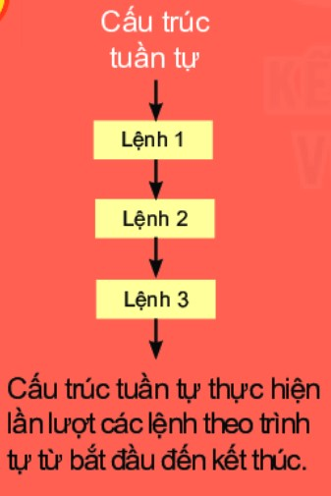
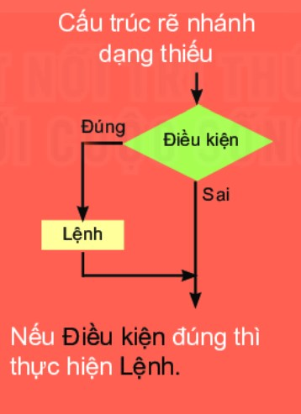
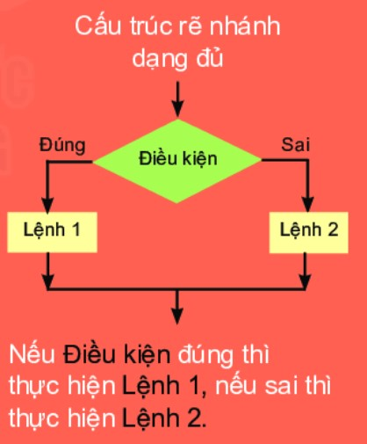
1. Cấu trúc tuần tự, cấu trúc rẽ nhánh

Slide 8
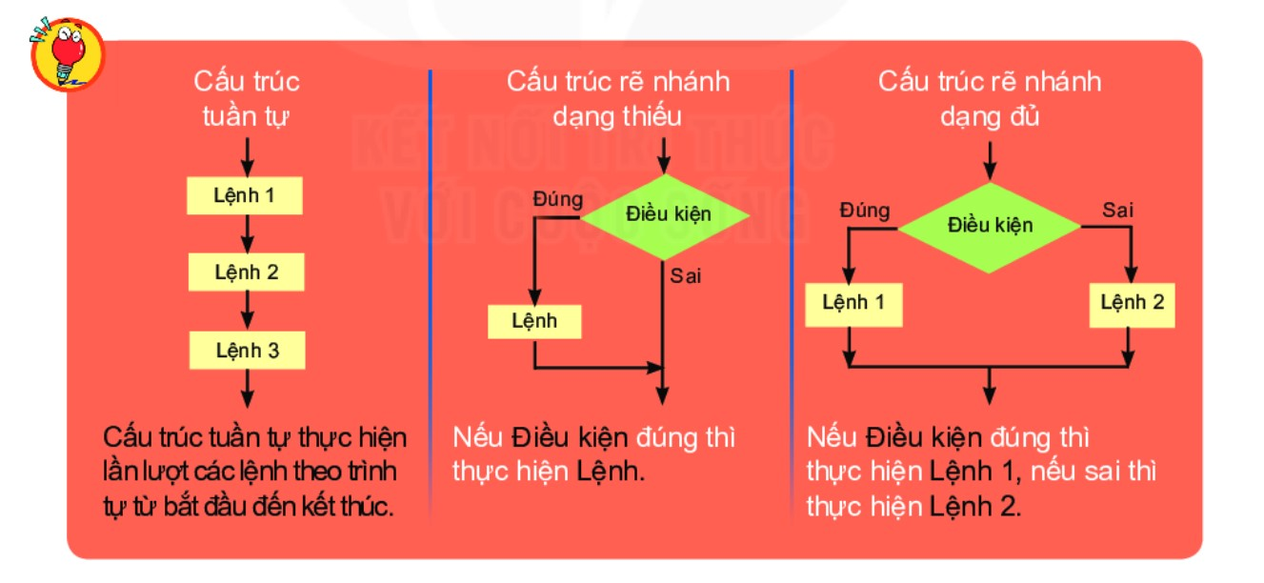
1. Cấu trúc tuần tự, cấu trúc rẽ nhánh

Slide 9
1. Cấu trúc tuần tự, cấu trúc rẽ nhánh
Hoạt động nhóm số 3:
Em hãy kể hai công việc trong cuộc sống được thực hiện tuần tự theo các bước. Em hãy mô tả một công việc bằng sơ đồ khối?
Câu “Nếu trời mưa thì em không đi đá bóng” có chứa cấu trúc nào? Em hãy nô tả câu này bằng sơ đồ khối?

Slide 10
2. Cấu trúc lặp
Hoạt động nhóm số 4:
Trong trò chơi ở phần khởi động, hoạt động nào được lặp lại?
Điều kiện để dừng trò chơi là gì?

Slide 11
2. Cấu trúc lặp
Hoạt động nhóm số 5:
Cấu trúc lặp dùng để làm gì?
Trong cấu trúc lặp gồm những bước nào?
Hãy nêu sơ đồ cấu trúc lặp và giải thích?

Slide 12
2. Cấu trúc lặp
Cấu trúc lặp dùng để mô tả các bước của thuật toán được thực hiện lặp lại nhiều lần.
Trong cấu trúc lặp, bao giờ cũng có bước kiểm tra điều kiện kết thúc quá trình lặp.

Slide 13
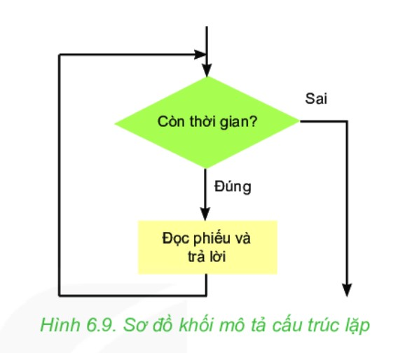
2. Cấu trúc lặp
Nếu Điều kiện còn thời gian đúng thì thực hiện Lệnh đọc phiếu và trả lời, nếu Điều kiện sai kết thúc câu lệnh.

Slide 14
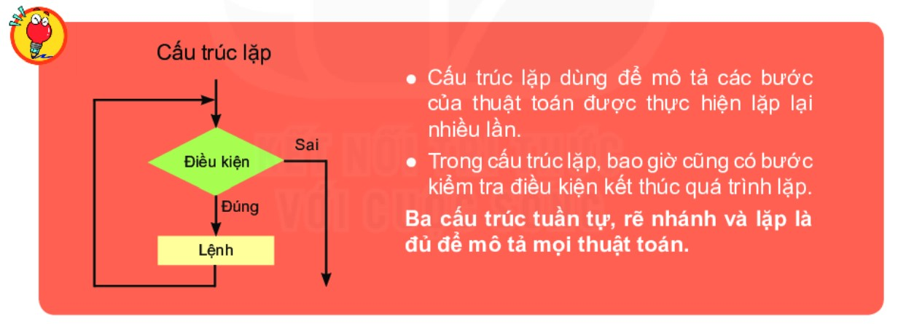
2. Cấu trúc lặp

Slide 15
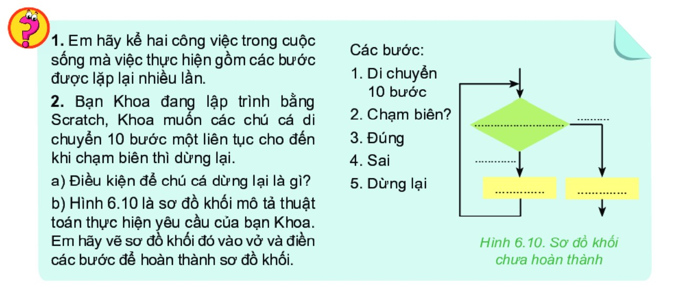
2. Cấu trúc lặp

Slide 16
2. Cấu trúc lặp

Slide 17
2. Cấu trúc lặp

Slide 18
Cảm ơn em đã theo dõi!

